Slide 1
Η ίδρυση των πρώτων Πανεπιστημίων και Ιατρικών Σχολών στην Ευρώπη: Η φοιτητική ζωή και τα φοιτητικά κινήματα

Slide 2
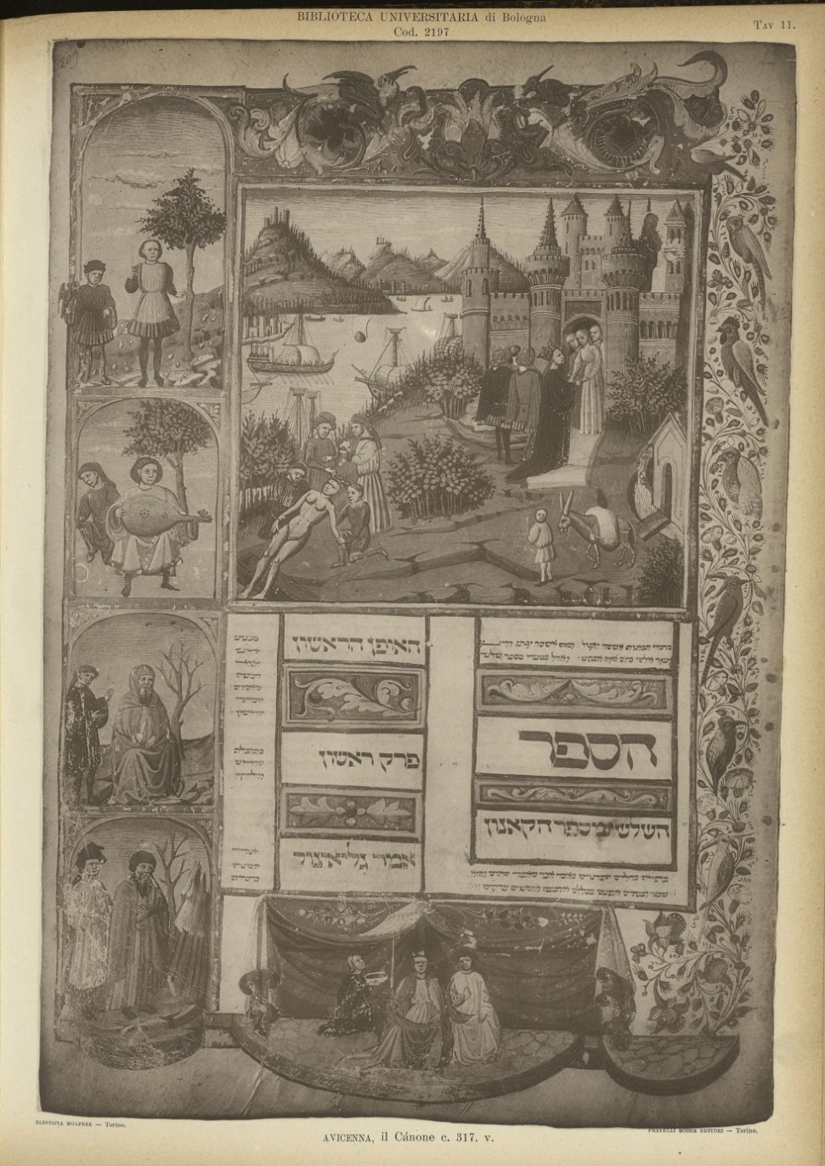
Ιατρική Σχολή του Σαλέρνο, 9^{ος} μ.Χ.

Slide 3
Τον 11ο και 12ο αιώνα συντελέστηκε στη Δυτική Ευρώπη μια πρώιμη μικρή Αναγέννηση.
η οικονομική ανάπτυξη
καθιέρωση της δημοτικής γλώσσας των διαφόρων εθνοτήτων που αντικατέστησε σιγά–σιγά τη λατινική και επέτρεψε σημαντικά τη δυνατότητα συμμετοχής στην εκπαίδευση ευρύτερων λαϊκών στρωμάτων
δημιουργία βιβλιοθηκών

Slide 4
Η Χριστιανική Δύση αφού γνώρισε το Κοράνιο, τα μαθηματικά, τη χημεία και τη φαρμακολογία των Αράβων, την αστρονομία του Πτολεμαίου, τη λογική, τη φυσική και τη βιολογία του Αριστοτέλη, την ιατρική και τη φιλοσοφία των Ελλήνων, αντελήφθη ότι ο χριστιανισμός δεν ήταν το άλφα και το ωμέγα του κόσμου και ότι και άλλες θρησκείες εξασφάλιζαν την ανάπτυξη του πνεύματος και της επιστήμης
Παράδειγμα οι αρχαίοι Έλληνες, που κατάφεραν να αναπτύξουν τη σκέψη τους χωρίς τη χριστιανική πίστη.

Slide 5
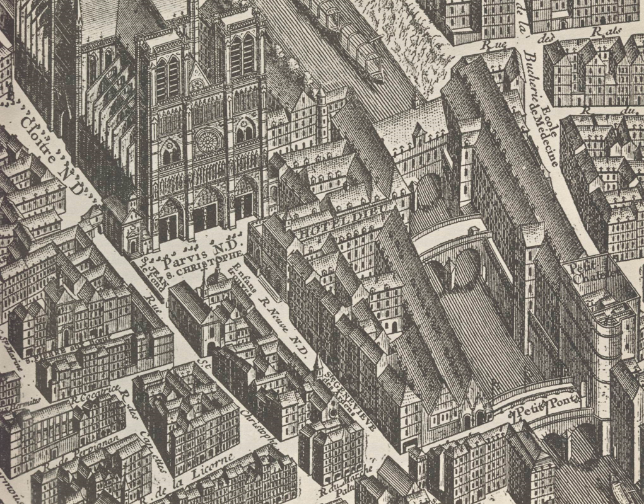
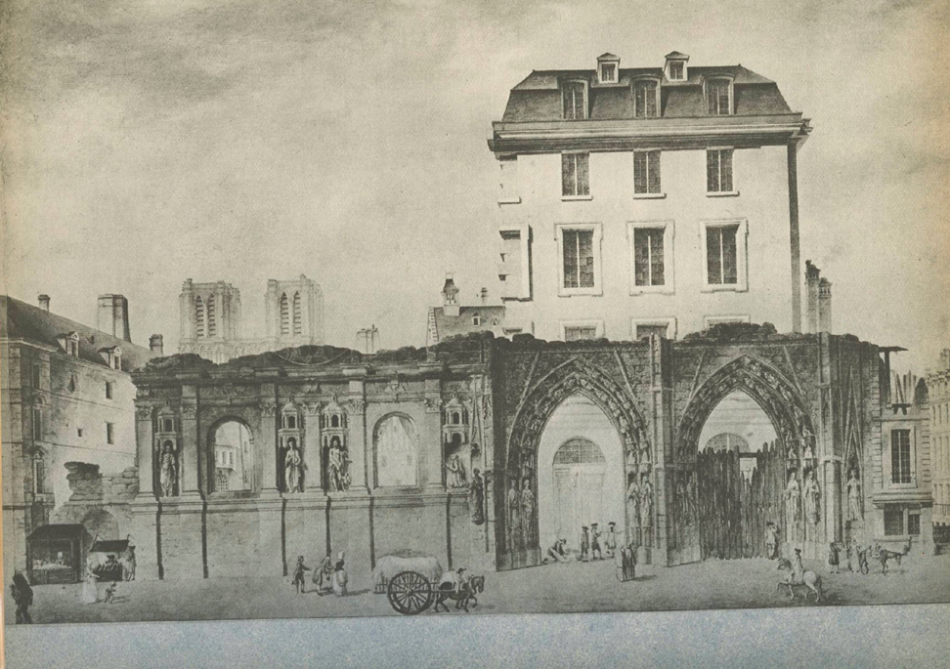
Ιατρική Σχολή των Παρισίων, π.1215

Slide 6
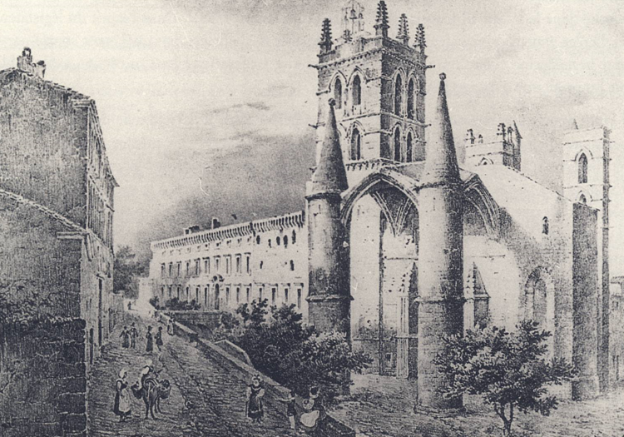
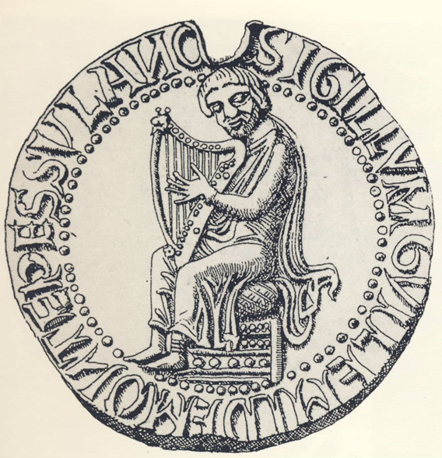
Ιατρική Σχολή του Μονπελιέ, 1220

Slide 7
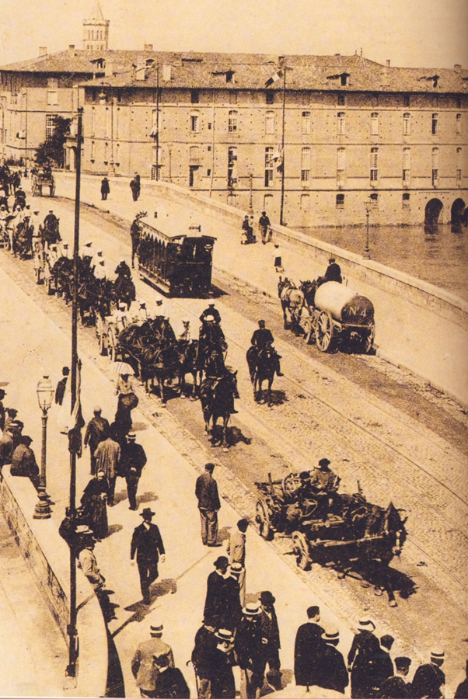
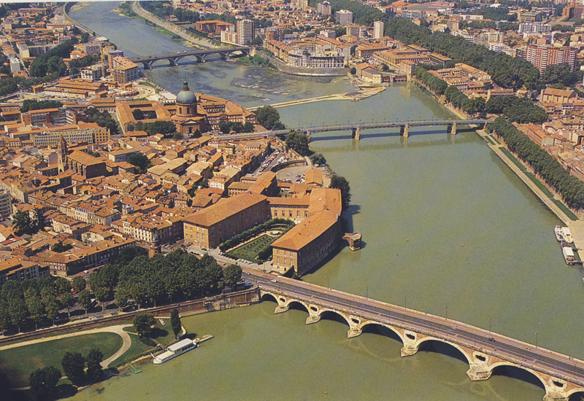
Η Ιατρική Σχολή της Τουλούζης, 1229 Πήγαινε στο Παρίσι για να δεις, στη Λυών για να κερδίσεις, στο Μπορντώ για να ξοδέψεις και στη Τουλούζη για να μάθεις

Slide 8

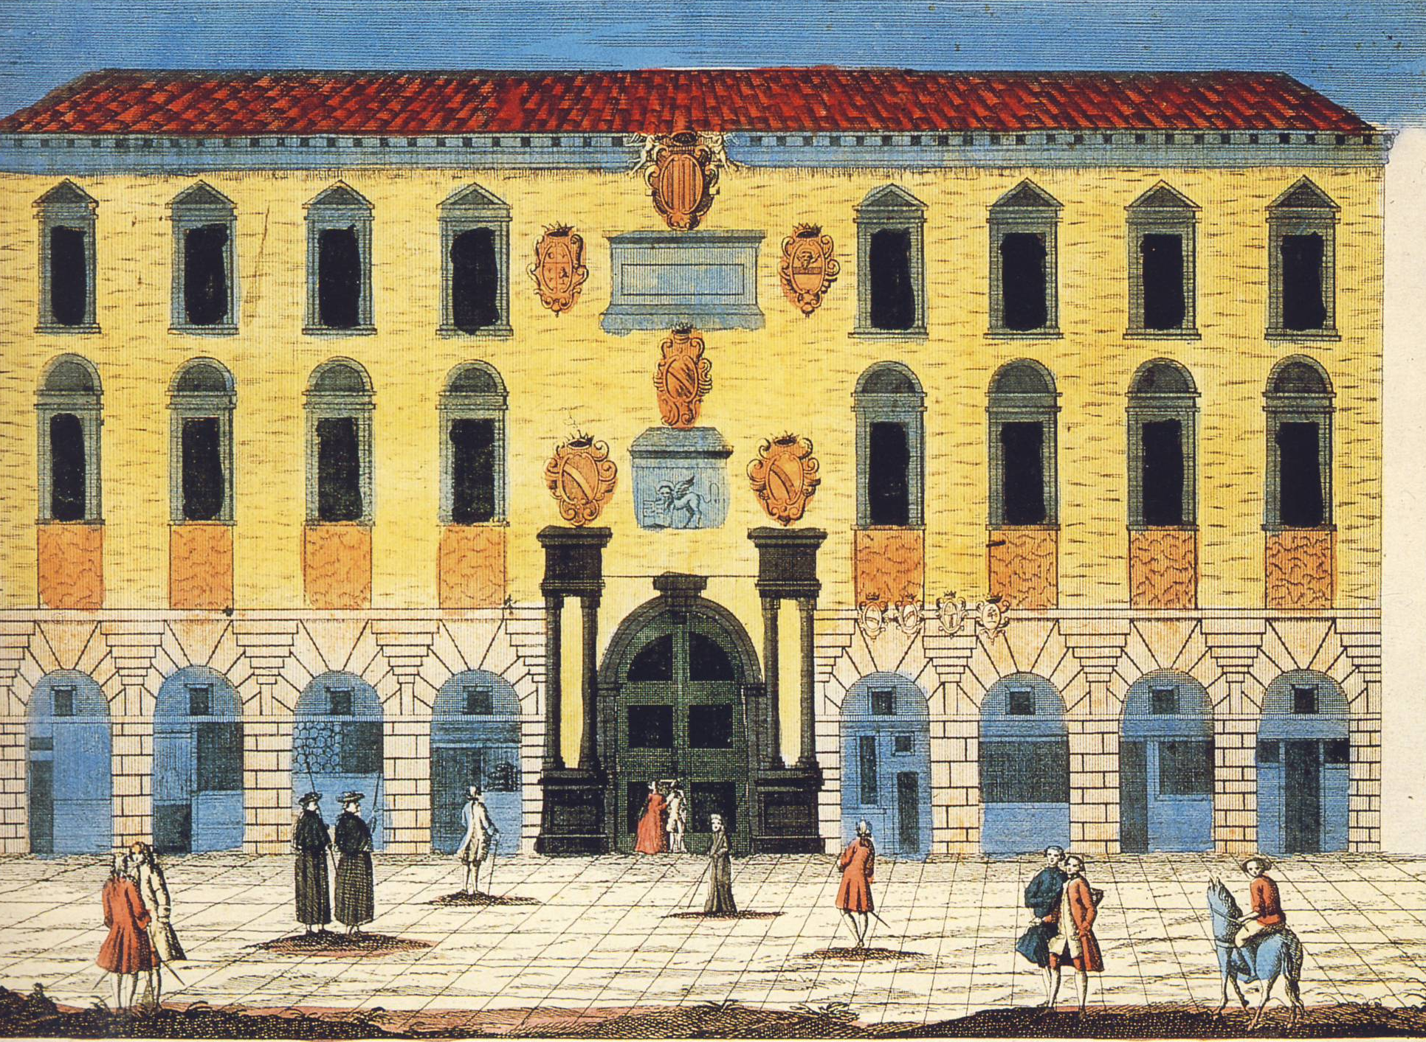
Ιατρική Σχολή της Πάδοβα, 1222 Ίδρυση από ομάδα φοιτητών και καθηγητών

Slide 9
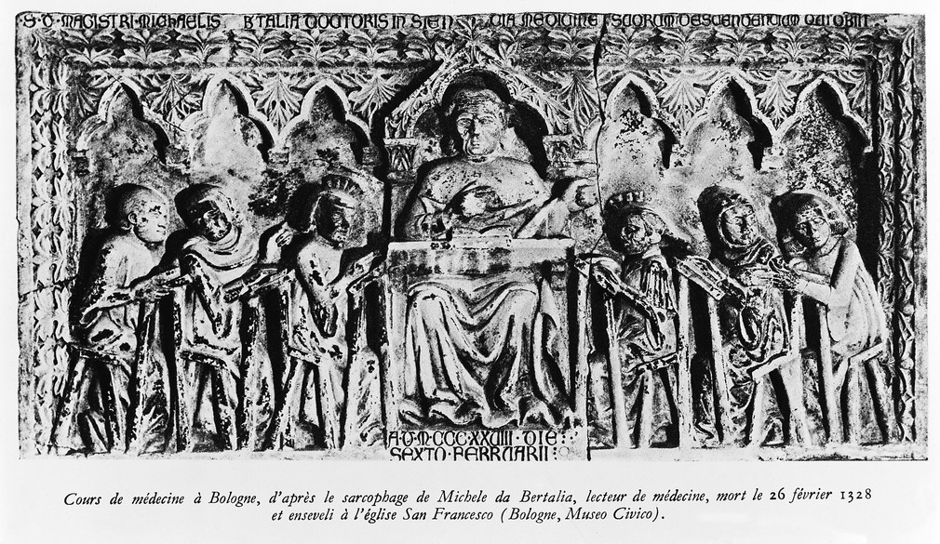
Ιατρική Σχολή της Μπολόνια, π. 1260
Το Πανεπιστήμιο της Μπολόνια είχε κοσμικό και αντικληρικό πνεύμα με ρεαλιστική εκπαίδευση

Slide 10
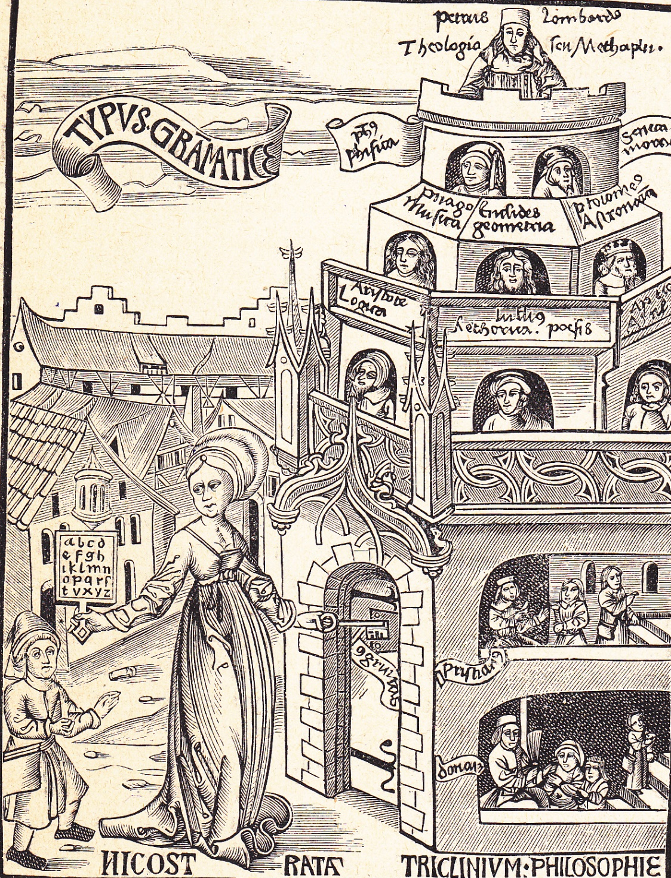
Αλληγορική απεικόνιση των διαφόρων σταδίων της πανεπιστημιακής εκπαίδευσης, Margarita philosophica, 1508

Slide 11
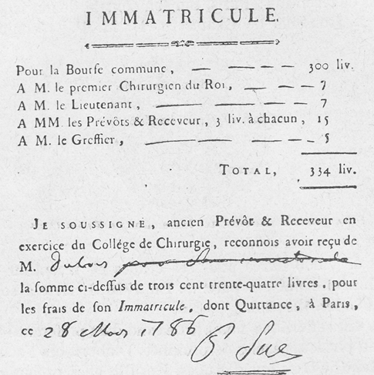
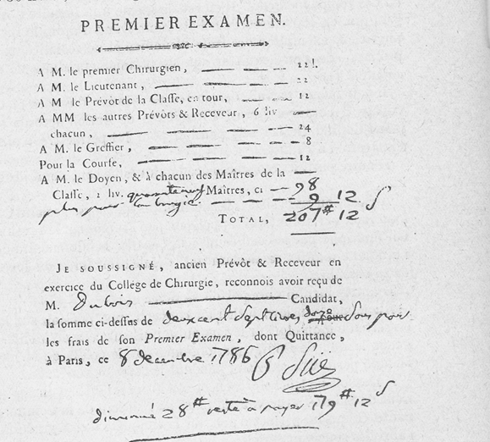
Στις αρχές του σχολικού έτους οι φοιτητές έδιναν «όρκο πειθαρχίας» στους κανονισμούς του Πανεπιστημίου
Η φοίτηση ήταν συνήθως 4ετής
Στο τέλος των σπουδών ο φοιτητής έδινε εξετάσεις θεωρητικές και πρακτικές σε μια επιτροπή και επί επιτυχίας του απονεμόταν ο τίτλος του baccalarius (λύτη – λυτεία) με τον οποίο μπορούσε να διορισθεί βοηθός του καθηγητή ή να ασκήσει την ιατρική.
Για την λήψη του πτυχίου λαμβανόταν υπ’ όψη το ήθος του φοιτητή
Αν επιθυμούσε μπορούσε να ακολουθήσει δεύτερο κύκλο τριετών σπουδών και να υποστεί στο τέλος νέα δοκιμασία. Εάν πετύχαινε αποκτούσε τον τίτλο του διδάκτορος και την άδεια να διδάσκει σε οποιαδήποτε σχολή του χριστιανικού κόσμου. Έπρεπε όμως προηγουμένως η άδεια να επικυρωθεί από την εκκλησιαστική αρχή.

Slide 12
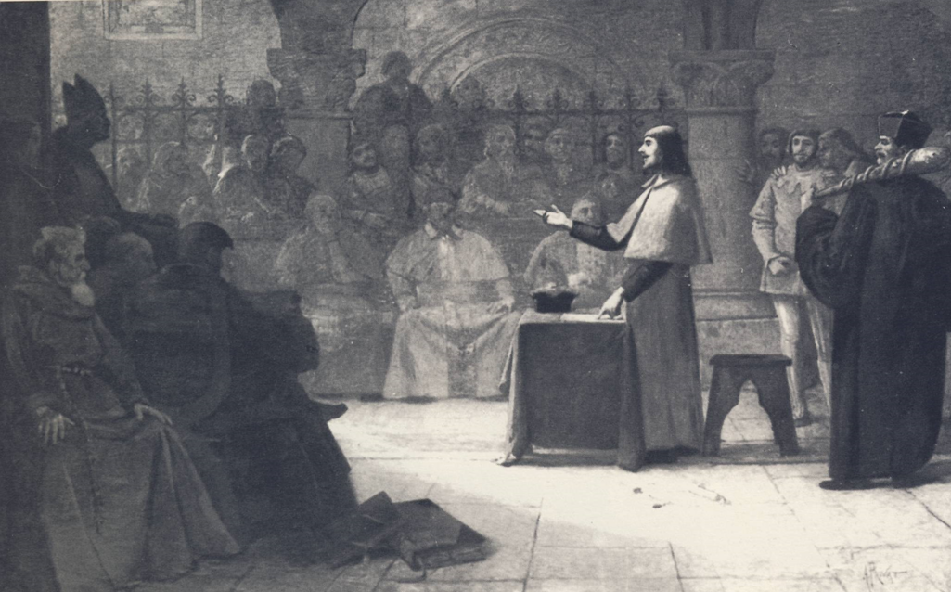

Slide 13
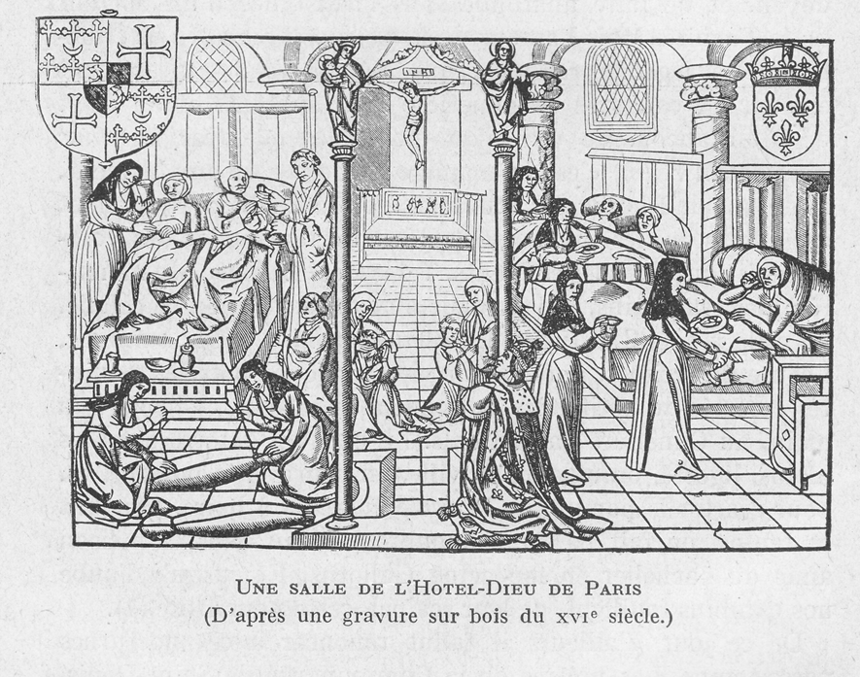
Οι απόφοιτοι των πανεπιστημίων είχαν αρκετές γνώσεις και πρακτικές ικανότητες. Σε αυτούς οφείλεται το θαύμα του νεότερου ευρωπαϊκού πολιτισμού.

Slide 14
Ποιοι σπουδάζουν ιατρική;
Ιατρικές οικογένειες π.χ.: δυναστεία Bretonneau, 16^{ος}-19^{ος} αι.
Γόνοι φαρμακοποιών, δικηγόρων εμπόρων, ευγενών
σπάνια από χαμηλά εισοδήματα
Που διαμένουν;
Οι φτωχοί φοιτητές μπορούσαν να συντηρηθούν στα διάφορα οικοτροφεία, τις μονές ή τις ενορίες. Οι οργανωμένες nations επιχορηγούσαν τους φτωχούς ομοεθνείς τους
Οι πλούσιοι φοιτητές νοίκιαζαν δωμάτια σε σπίτια και μερικοί εξ’ αυτών είχαν και δικό τους υπηρετικό προσωπικό
Σίτιση;
Αρχικά όπου διέμεναν, αργότερα σε εστιατόρια που είχε γίνει ειδική συνεννόηση ή στο πανεπιστήμιο
Ύλη;
Συγγράμματα αλλά ελάχιστοι έχουν πρόσβαση λόγω της υψηλής τιμής (πανεπιστημιακή βιβλιοθήκη)
Σημειώσεις από τις παραδόσεις
Οι φοιτητές χειροκροτούσαν κατά την είσοδο και έξοδο του καθηγητή από την αίθουσα αλλά όταν ο τρόπος παράδοσης του μαθήματος δεν ανταποκρινόταν στις προσδοκίες τους χτυπούσαν με αποδοκιμασία τα έδρανα.

Slide 15
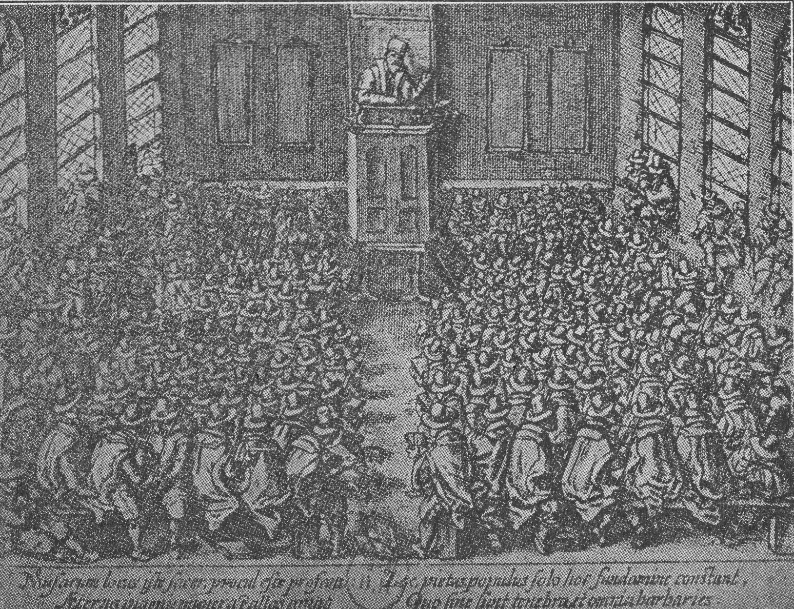
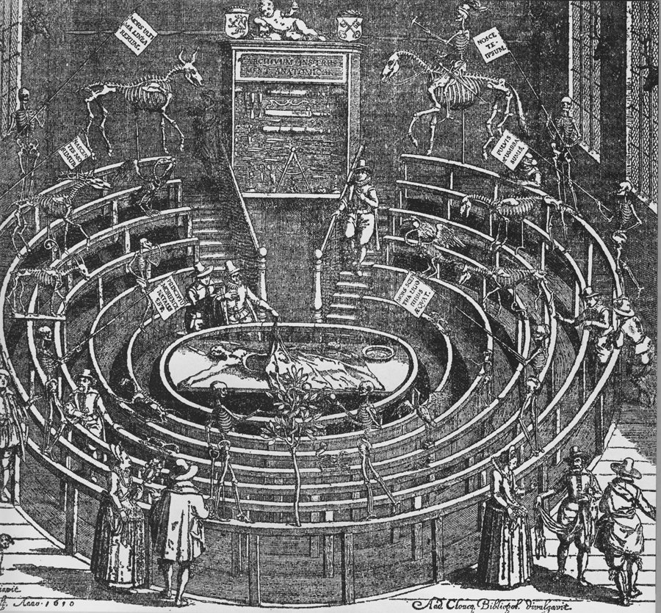
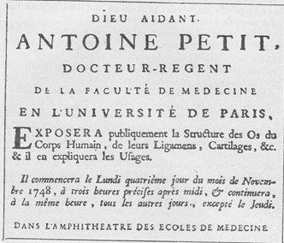
Δημόσιο μάθημα σε Πανεπιστήμιο, αρχές 17^{ου} αι. γκραβούρα του Crispin de Passe

Slide 16
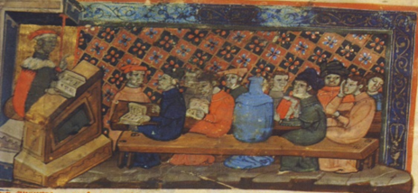
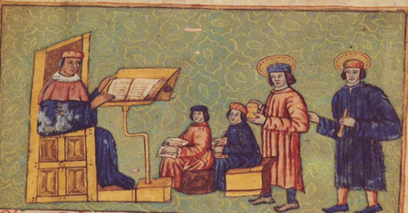
Lanfranco (ca 1250- 1306 )
Guglielmo da Saliceto (1210 – 1280)

Slide 17
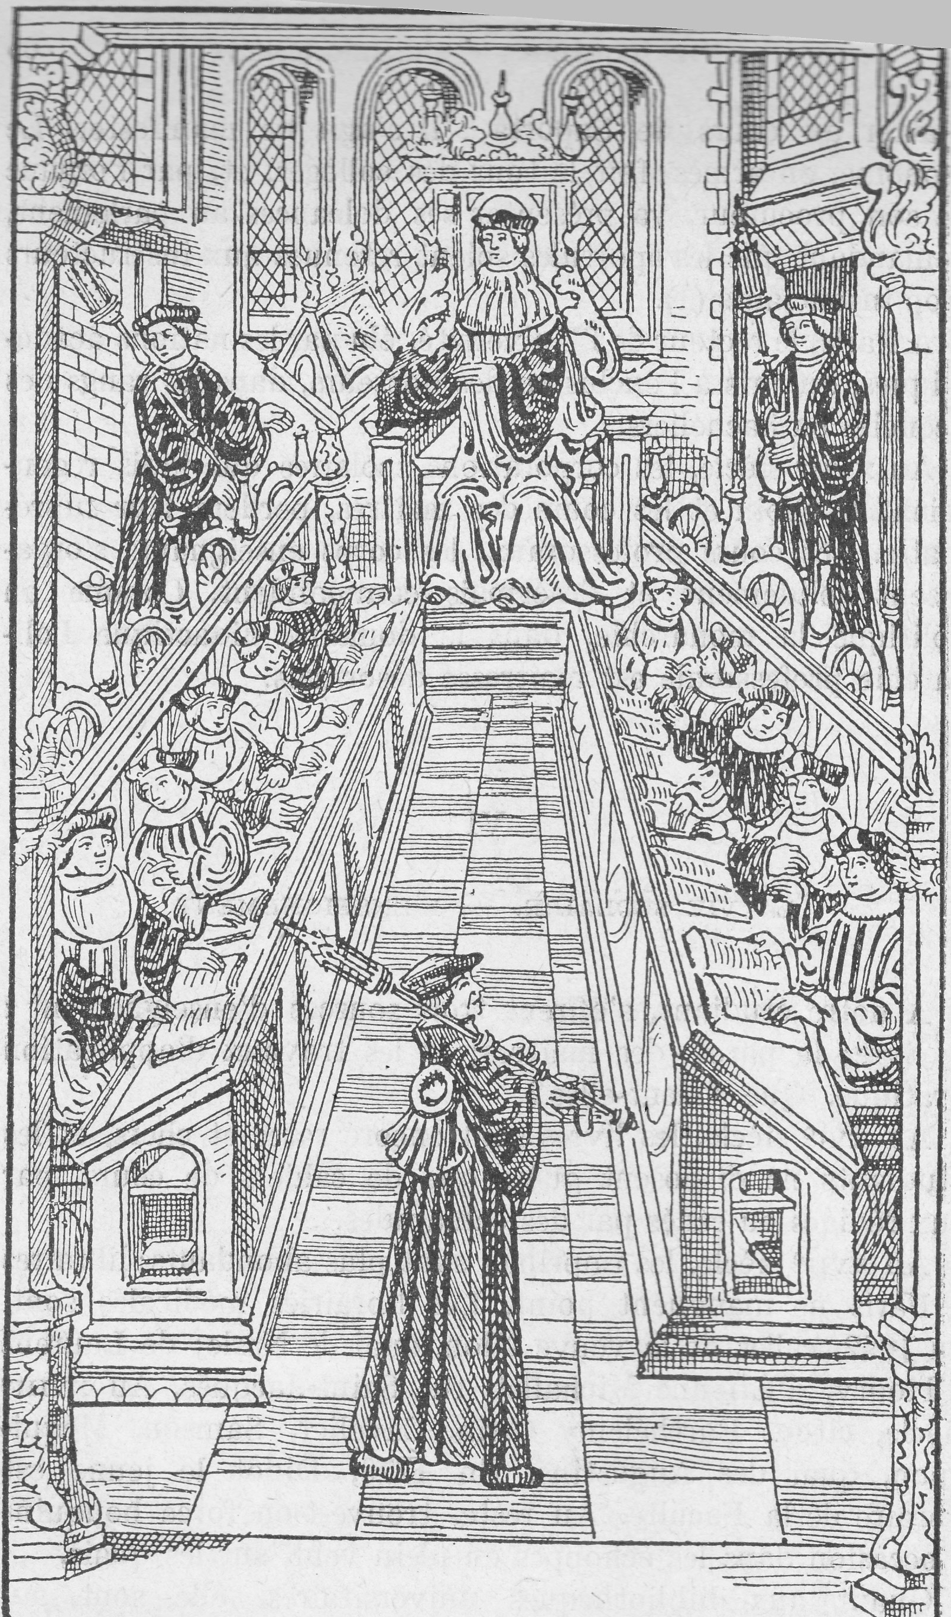
Μάθημα στην Ιατρική Σχολή, αρχές 16^{ου} αι. Χειρόγραφο Γαλλικής Εθνικής Βιβλιοθήκης

Slide 18
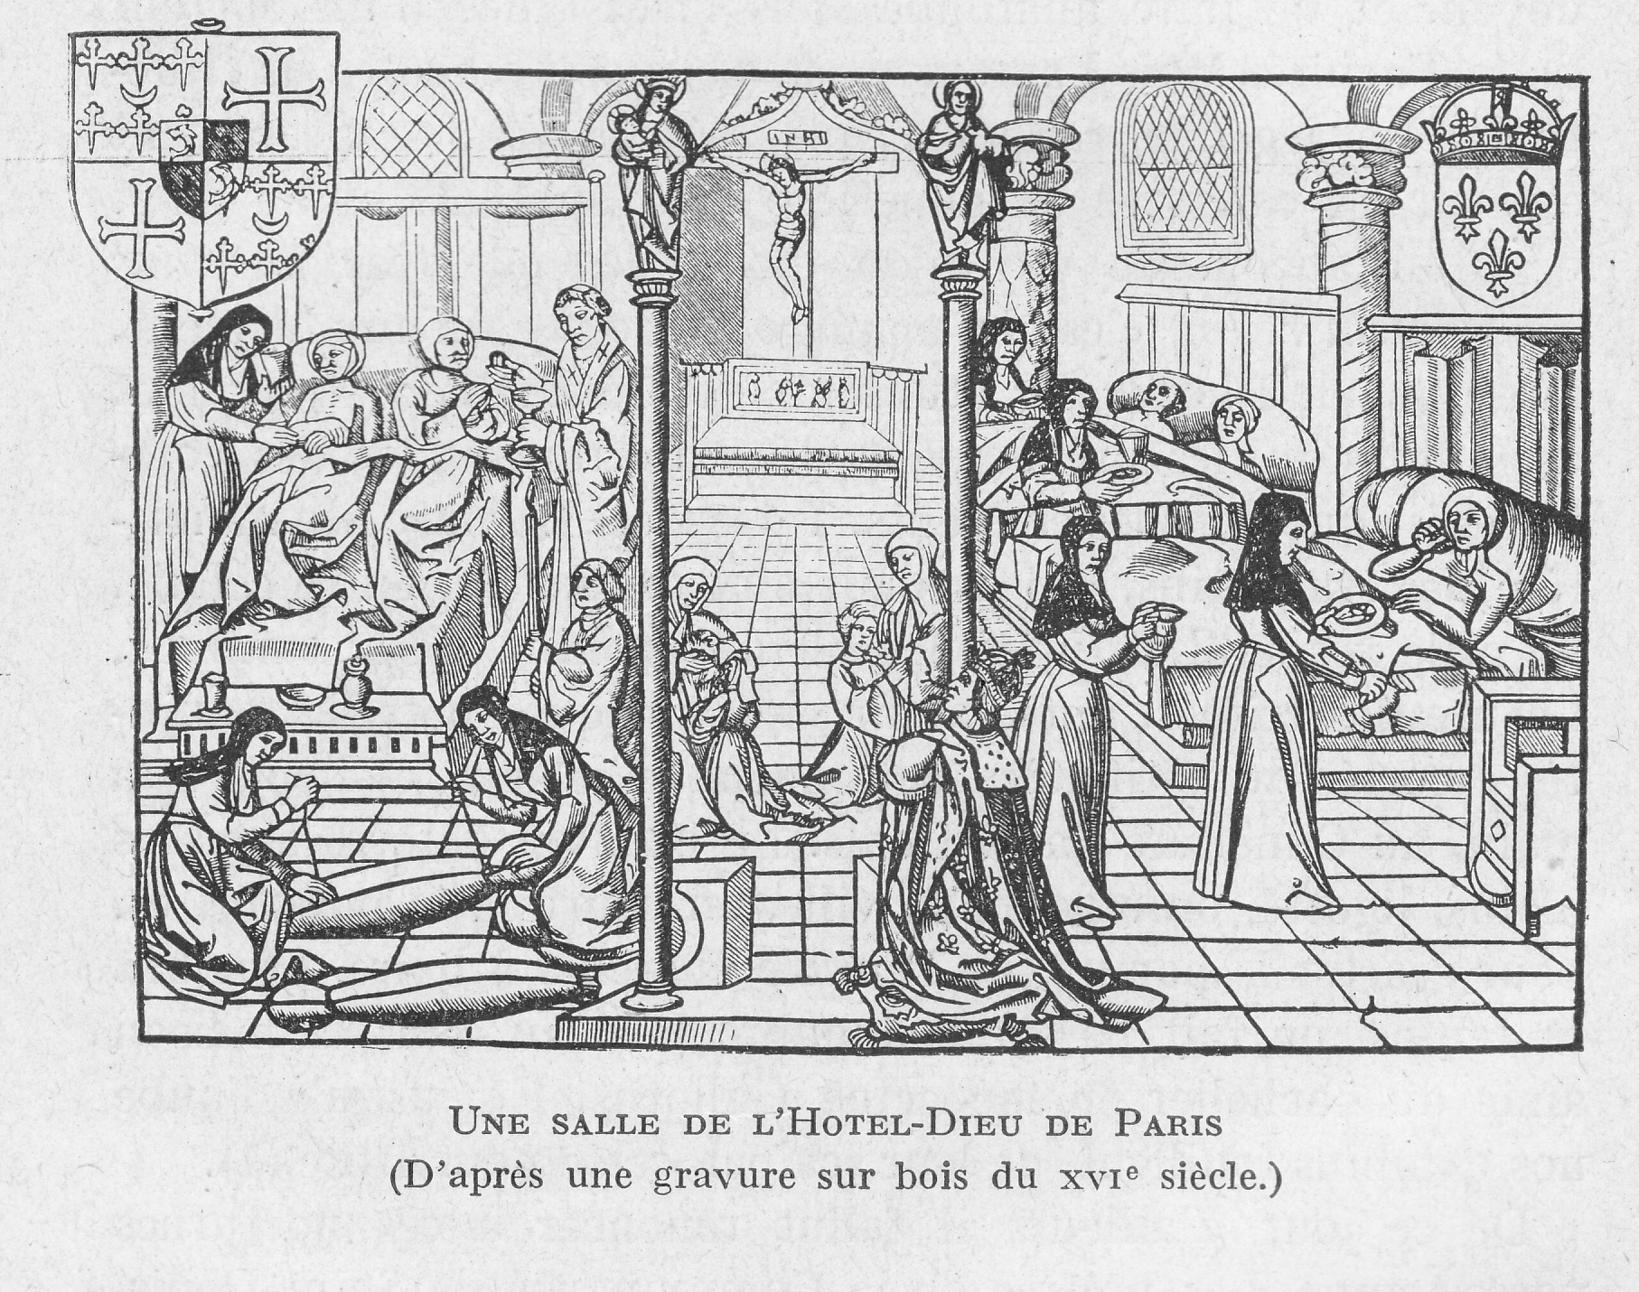

Slide 19
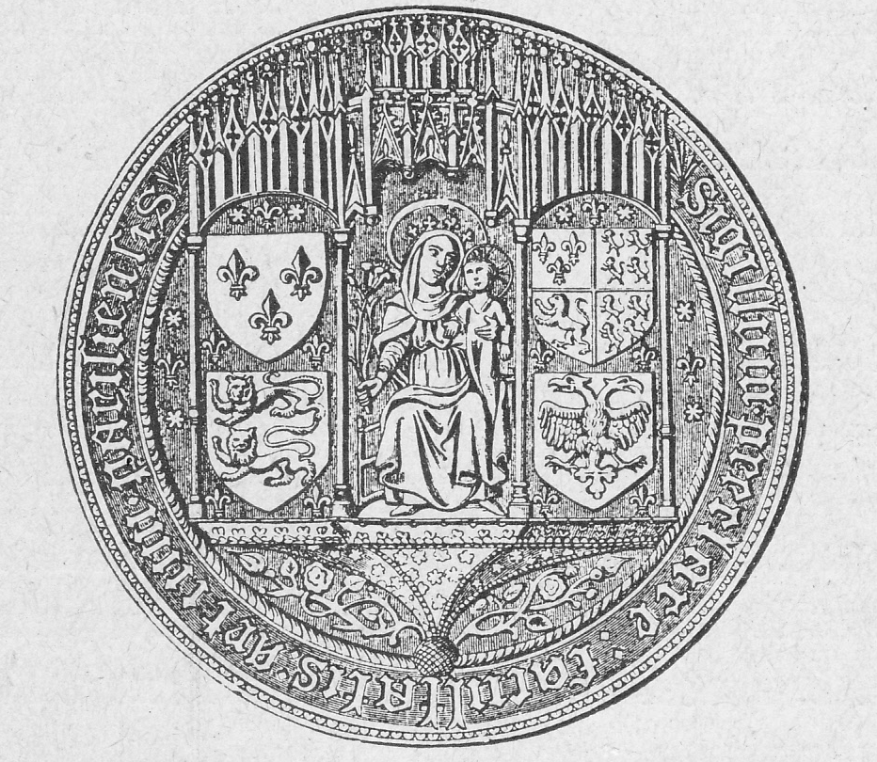
Οι συντεχνίες (nations ή εθνικές όμάδες) των φοιτητών απέκτησαν κατά το 13ο αιώνα μεγάλη δύναμη και επηρέαζαν τους καθηγητές.
Συμμετοχή στην διοίκηση μέσω εκπροσώπου (ων)
Συμμετείχαν στον σχεδιασμό του προγράμματος διδασκαλίας αλλά και στον καθορισμό της αμοιβής των καθηγητών
Συμμετοχή στις εορτές του Πανεπιστημίου
Η ζωή των φοιτητών ήταν ζωή ελευθέρων ανθρώπων με δημοκρατική οργάνωση. Συζητούσαν ως ίσοι προς ίσους με τους καθηγητές τους.
Δεν υπήρχαν ταξικές ή φυλετικές διακρίσεις
Σφραγίδα όπου απεικονίζεται το έμβλημα της κάθε nation (συντεχνίας) στην Σχολή των Παρισίων: Γαλλία, Νορμανδία, Πικαρδία, Αγγλία

Slide 20
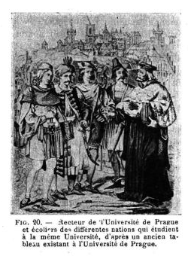
Για να ενταχθεί κάποιος φοιτητής σε συντεχνία (αρχικά λειτουργούσαν υπό την σκέπη της Εκκλησίας) ακολουθούσε ένα τελετουργικό μύησης που διαρκούσε ένα έτος
Πειθαρχία προς τους παλαιούς φοιτητές
Ιεραρχία
Σεβασμός
Τιμωρία → ράπισμα
Οι συμπλοκές μεταξύ των διαφόρων συντεχνιών ήταν συχνές

Slide 21
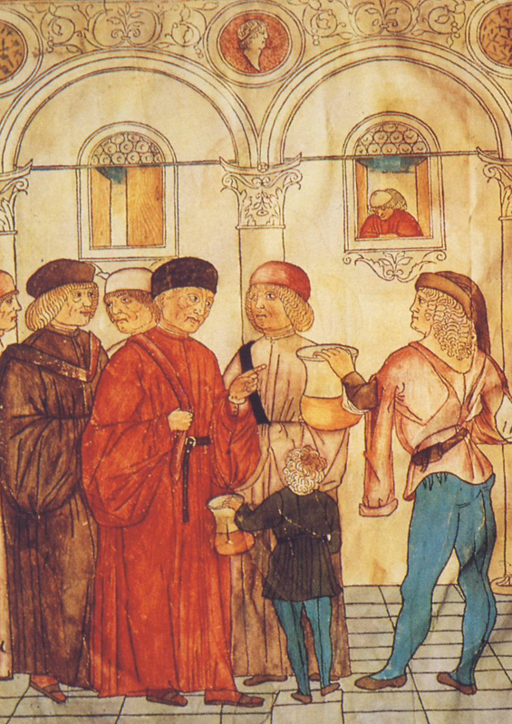
Οι φοιτητές ήταν απαλλαγμένοι στρατιωτικών υποχρεώσεων
Δεν πλήρωναν φόρους και δεν δικάζονταν στα κρατικά δικαστήρια αλλά ειδικό σώμα του πανεπιστημίου.
Αν ήταν κληρικοί, πράγμα που συνέβαινε πολύ συχνά, δεν είχαν δικαίωμα γάμου.
Είτε όμως ως λαϊκοί είτε ως κληρικοί είχαν μεγάλη τάση προς την ελευθεριότητα.

Slide 22
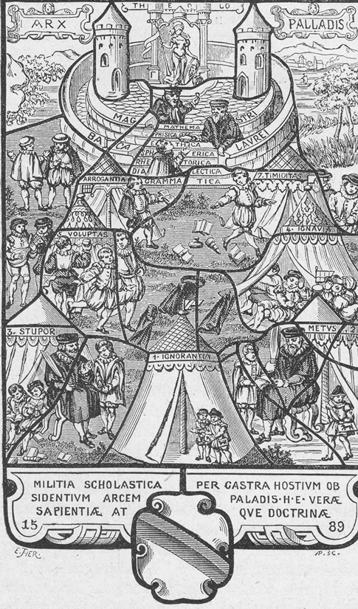
Οι φοιτητές κατηγορούνται συχνά για ακολασία. Πράγματι, τα πορνεία στα πανεπιστημιακά κέντρα ήταν άφθονα. Η μέθη με κρασί ή μπύρα ήταν πολύ συνηθισμένη ιδιαίτερα στις μεγάλες γιορτές ή στο τέλος του ακαδημαϊκού έτους
Εκδρομές, καντάδες κ.λπ
Παρά τον έκλυτο και ανέμελο βίο τους ήταν τακτικοί στις παραδόσεις και συνεπείς στις υποχρεώσεις τους
Αλληγορική απεικόνιση: η επιστήμη πολιορκείται από τα επτά ελαττώματα της νιότης, βιτρό της Βιβλιοθήκης του Στρασβούργου, 16ος αι

Slide 23
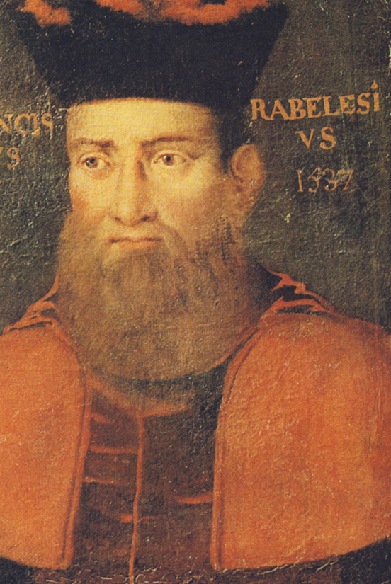
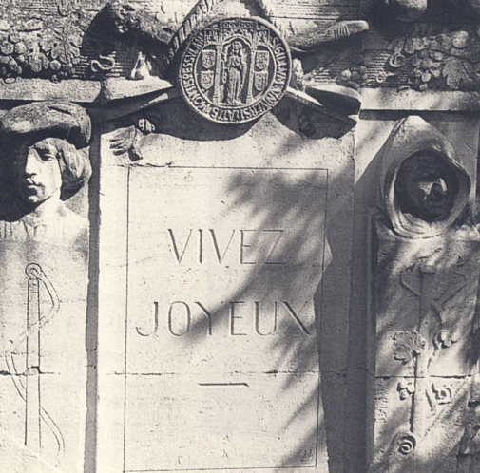
Οι φοιτητές δεν ήταν αρκετά ανεκτικοί, αντίθετα ήταν εριστικοί
δεν δίσταζαν να ρίξουν στην πυρά τους καθηγητές και τους συμφοιτητές των οποίων οι θρησκευτικές ιδέες δεν τους άρεσαν.
Για παράδειγμα, o François Rabelais (1494-1553) αρχικά φοίτησε στην Ιατρική Σχολή της Τουλούζης αλλά φοβήθηκε και πήγε να πάρει το δίπλωμά του στο Μονπελλιέ. Ειπώθηκε σχετικά : «Πήγε στην Τουλούζη, όπου έμαθε πολλά, αλλά δεν παρέμεινε όταν είδε ότι οι φοιτητές έστελναν τους καθηγητές τους στην πυρά ολοζώντανους σαν καπνιστές ρέγκες». Έφυγε δε λέγοντας χαρακτηριστικά : «ο Θεός δεν θέλει να πεθάνω με αυτό τον τρόπο, γιατί είμαι εκ φύσεως αρκετά θερμόαιμος και δεν χρειάζομαι περισσότερο ζέσταμα»

Slide 24
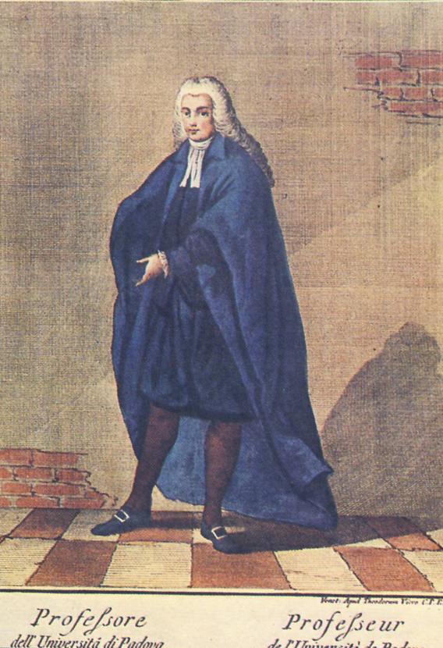
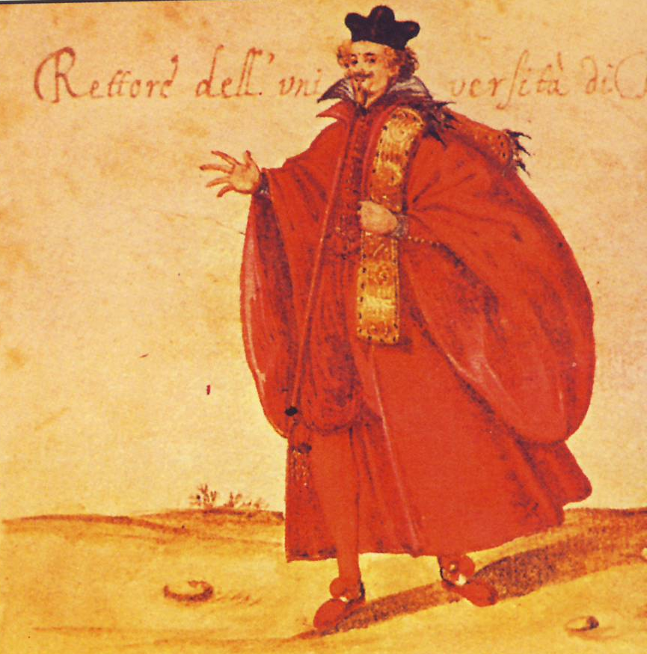
Oι καθηγητές είχαν επίσης οργανωθεί σε συντεχνία («Collegium»)

Slide 25
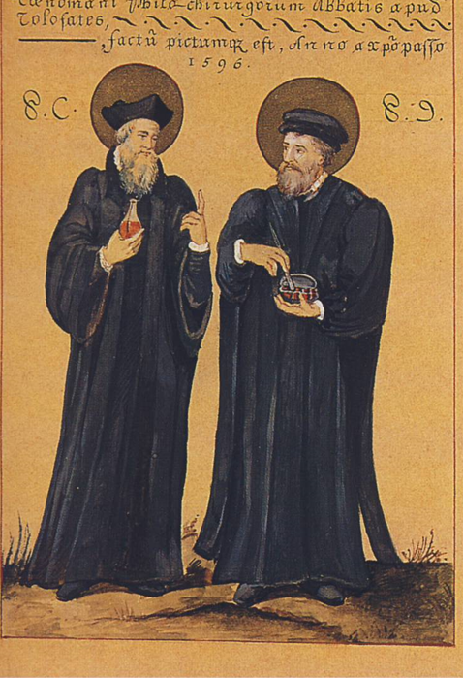
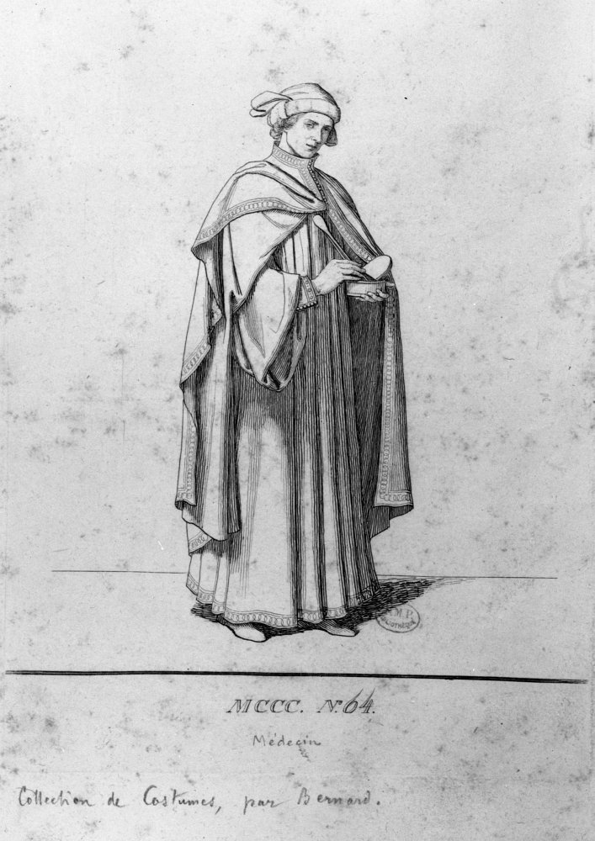

Slide 26
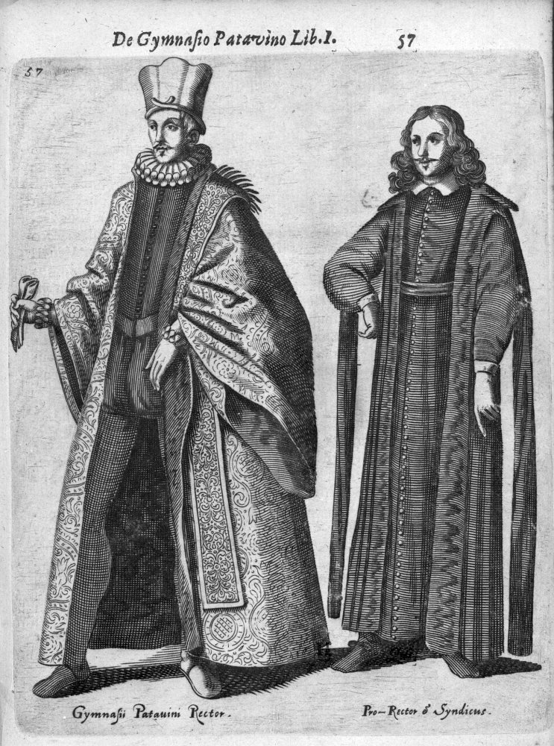

Slide 27
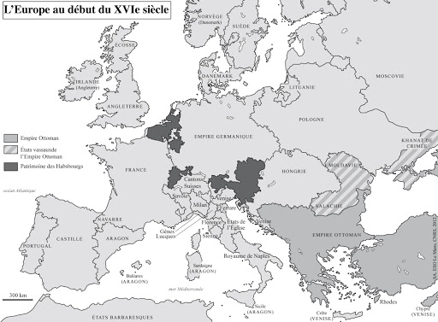
Η αναγέννηση προάγει τον κοσμοπολιτισμό της διανόησης
Οι φοιτητές συνηθίζουν να αλλάζουν πανεπιστήμια κατά την διάρκεια των σπουδών τους π.χ.: ο Βεσάλιος (3^{η} γενιά ιατρών – φαρμακοποιών) ξεκινά τις σπουδές του στο Πανεπιστήμιο του Louvain → Montpellier → Paris →Louvain → Bâle (πτυχίο) → Padova (καθηγητής)
Επίπεδο σπουδών
Φιλελευθερισμός (Padova, Cambridge, Oxford, Γερμανικά πανεπιστήμια)
Μη υποταγή στην Εκκλησία π.χ: στην Γαλλία για να εγγραφεί ο φοιτητής στο πανεπιστήμιο έπρεπε να προσκομίσει είτε πιστοποιητικό βάπτισης είτε άφεση αμαρτιών
Ειδική μέριμνα για προτεστάντες
Επιδημίες
Τα πανεπιστήμια προσπαθούν να κρατήσουν τους φοιτητές
παροχές: σίτιση, βιβλία, ρουχισμός, υποτροφίες κ.ά

Slide 28
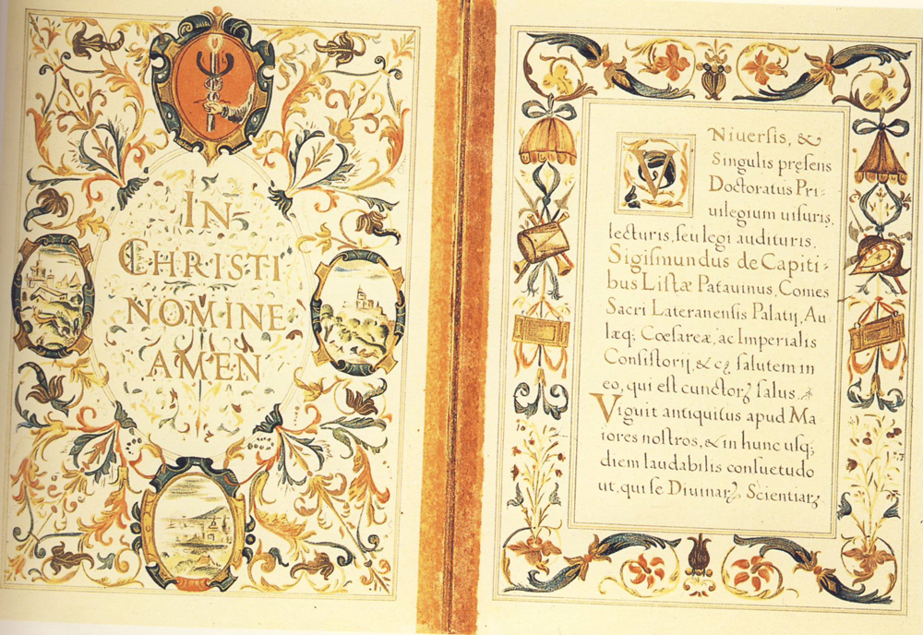
Πτυχίο ιατρικής, Πάδοβα

Slide 29
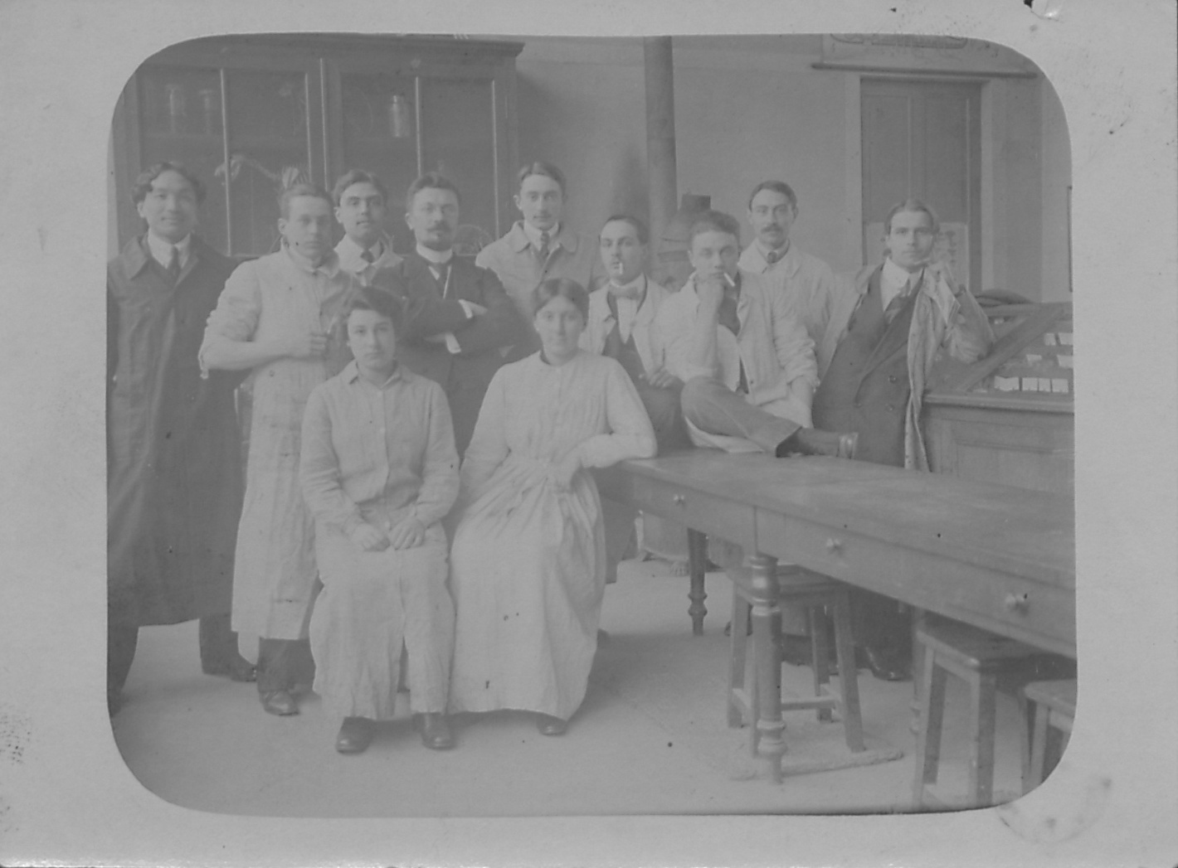

Slide 30
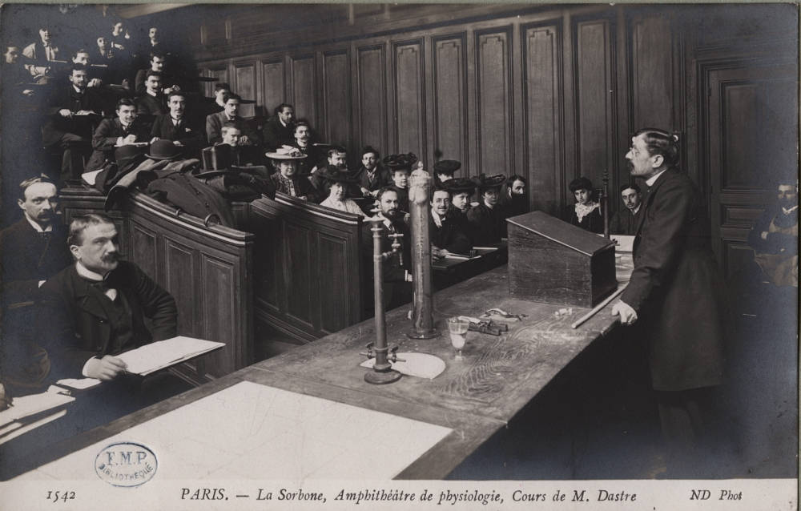

Slide 31
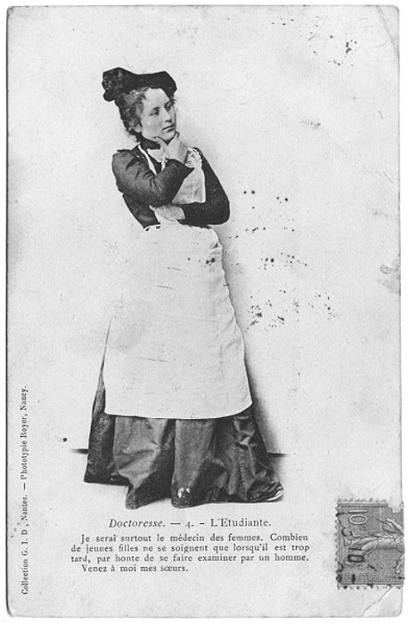

Slide 32
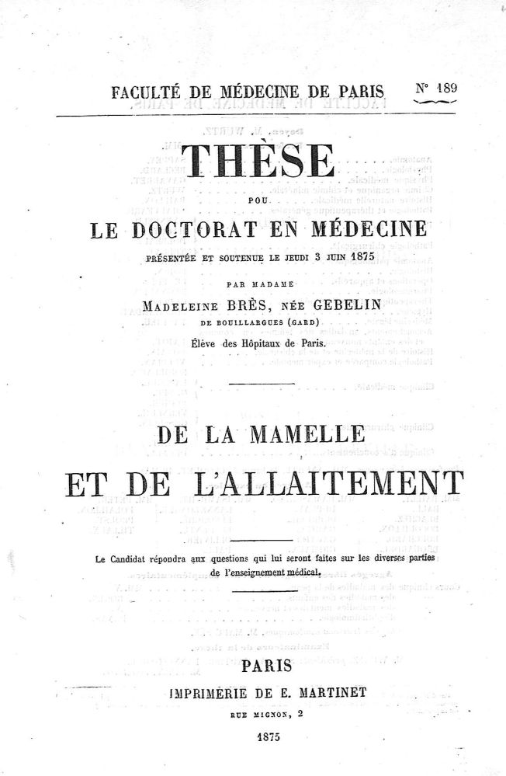
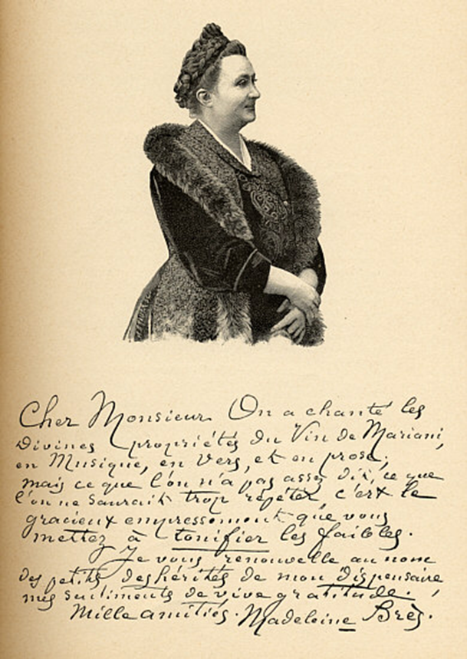

Slide 33
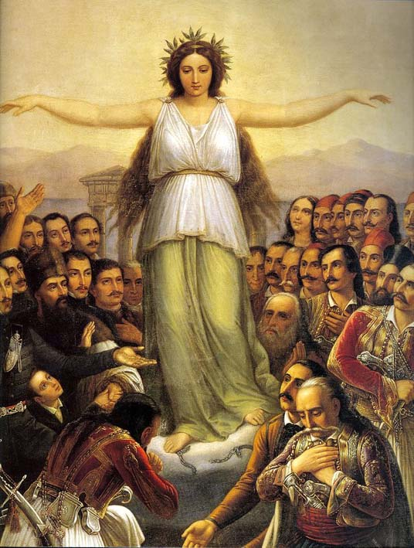
Ελλάς ευγνωμονούσα
Θ. Βρυζάκης, 1858
Μετά τον πόλεμο της Ανεξαρτησίας (1821-1832), κατά της Οθωμανικής Αυτοκρατορίας, το νεοσυσταθέν Ελληνικό Κράτος έπρεπε να αντιμετωπίσει αρκετά σημαντικά ζητήματα μεταξύ των οποίων η δομή της εκπαίδευσης και των υπηρεσιών υγείας.

Slide 34
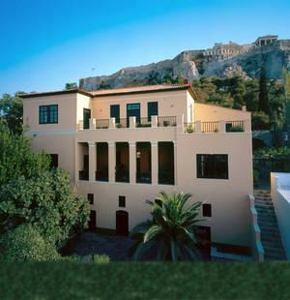
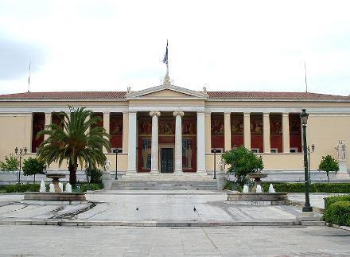
Αρχικά, κύριο μέλημα της κυβέρνησης ήταν η ίδρυση ενός Πανεπιστημίου και ενός Συμβουλίου Υγείας γνωστού ως Ιατροσυνέδριο με στόχο την οργάνωση της δημόσιας υγείας, συμπεριλαμβανομένων των ιατρικών και νοσοκομειακών υπηρεσιών.
Οθώνειο πανεπιστήμιο Αθηνών, 1837
Εθνικό και Καποδιστριακό Πανεπιστήμιο Αθηνών, 1841

Slide 35
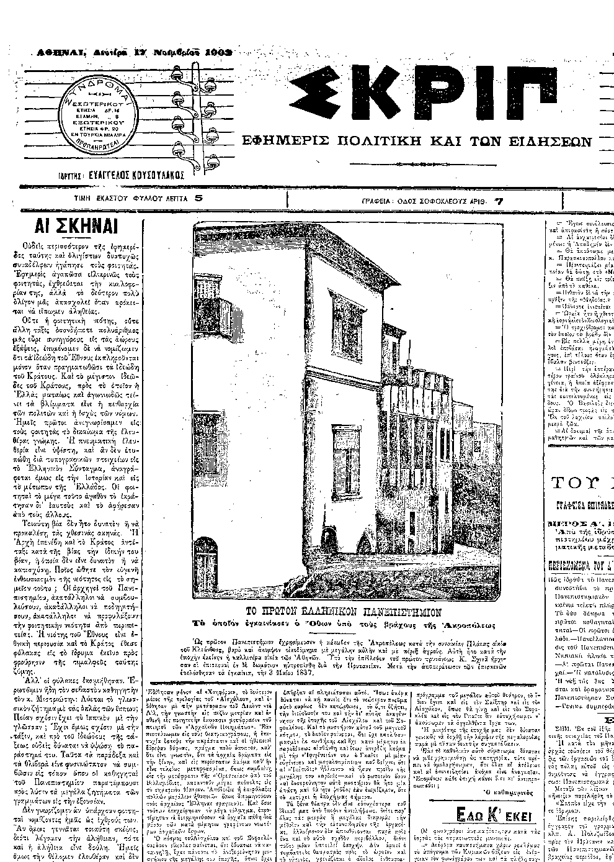
Μεταξύ των πρώτων σχολών ήταν και η Ιατρική. Η σπουδαιότητα της ίδρυσής της τεράστια: από την μια η εκπαίδευση των ιατρών, η καταπολέμηση των κομπογιαννιτών και η δημιουργία συστήματος υγείας με βάση τα ευρωπαϊκά πρότυπα και από την άλλη, ο επαναπατρισμός των επιστημόνων
Επιστρέφουν οι Έλληνες ιατροί που σπούδασαν στο εξωτερικό και πλέον μπορούν να ασκήσουν την ιατρική στην χώρα τους. Άλλωστε κατά τον 19ο αιώνα και τις αρχές του 20ου αρκετοί ήταν οι ιατροί, που μετά την περάτωση των σπουδών τους στο Πανεπιστήμιο Αθηνών, μετεκπαιδεύονται στα μεγάλα ιατρικά κέντρα κυρίως στην Γαλλία και στην Γερμανία και με την επιστροφή τους στην Ελλάδα εισάγουν τις ιατρικές ειδικότητες και εξειδικεύσεις.

Slide 36
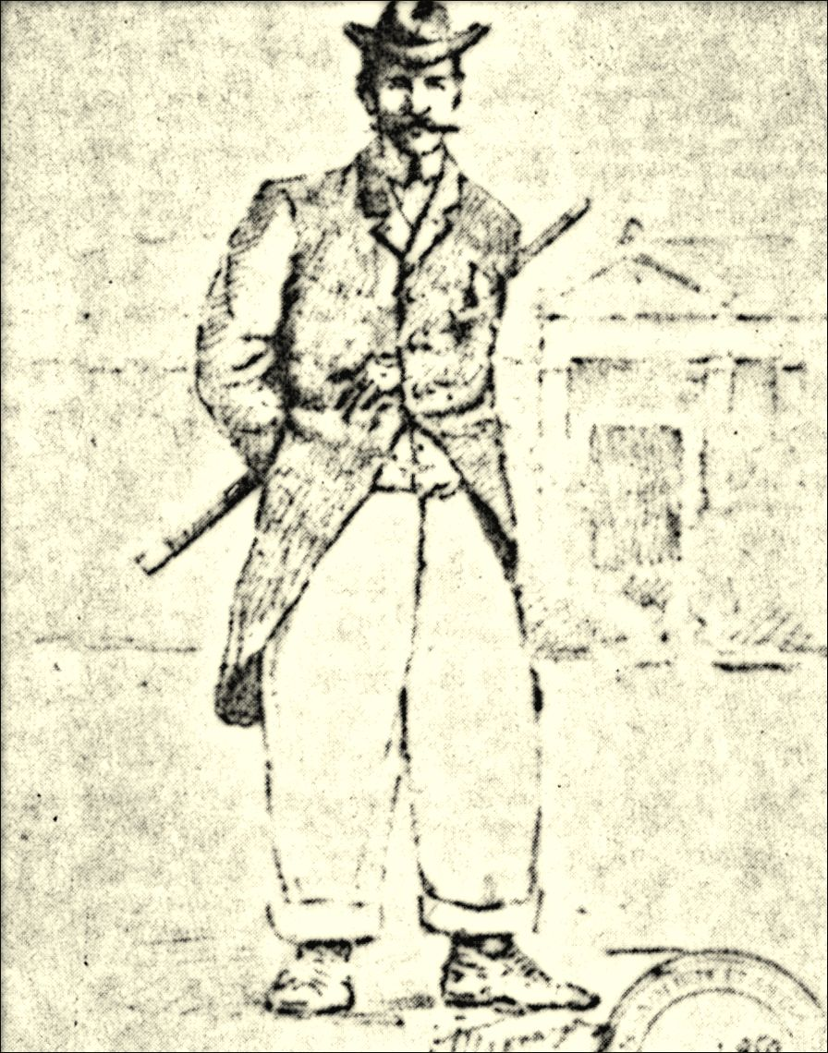
Ακαδημαϊκή ελευθερία
Ο κάθε διδάσκων κανόνιζε το πρόγραμμα των μαθημάτων του και την διδακτική μέθοδο
ΜΟΝΗ ΔΕΣΜΕΥΣΗ: η διδασκαλία στην καθομιλουμένη Ελληνική και να είναι ακροαματική
Οι φοιτητές
Ανώτερη αστική τάξη και από μεσαία εισοδήματα
Συμμετέχουν ενεργά στις πολιτικές και κοινωνικές εκδηλώσεις και πρωτοστατούν στην ίδρυση συλλογικοτήτων.
Στις αφηγήσεις των γεγονότων της εποχής οι φοιτητές συχνά εμφανίζονται ως υποκινούμενοι λόγω του νεαρού της ηλικίας τους. Οι συγκρούσεις αν και ξεκινούσαν από τον φοιτητικό μικρόκοσμο, τις περισσότερες φορές συνδέονταν με την πολιτική θέση του διδάσκοντα και την πολιτική συγκυρία
«Μουσείον» (1841)
Οι φοιτητές είναι υπερήφανοι για τον τίτλο τους

Slide 38

Αναστάσιος Γούδας (1816 - 1882) και Δημήτριος Μαυροκορδάτος (1811-1839)
1839 οι φοιτητές της ιατρικής κήρυξαν αποχή από τα μαθήματα του Μαυροκορδάτου (καθηγητής Ανατομίας και Φυσιολογίας) μιας και αρνήθηκε να προσφέρει μελετητικές σημειώσεις ή να διδάσκει με τρόπο υπαγορευτικό
Την εξέγερση υποκίνησε ο Γούδας
Μετά τον θάνατο του Μαυροκορδάτου ο πρώτος υπότροφος του κληροδοτήματος, ήταν ο Αναστάσιος Γούδας, ο πρώτος απόφοιτος και διδάκτορας του Πανεπιστημίου (1843)

Slide 39
1859 Σκιαδικά: μια από τις κορυφαίες στιγμές ενός νεοσχηματισμένου φοιτητικού κινήματος.
Τα επεισόδια ξεκίνησαν από μαθητές γυμνασίων της Αθήνας που αποφάσισαν αντί για τα εισαγόμενα σκιάδια να φορούν εγχώρια ώστε να ενισχύσουν την ελληνική βιοτεχνία
Η στάση αυτή προκάλεσε ειρωνική σχόλια από μερίδα πολιτών και δυσαρέσκεια από τους εμπόρους → συμπλοκές στο Πεδίον του Άρεως → φυλάκιση τριών μαθητών → συνέχιση διαμαρτυριών → εμπλοκή στρατού που απομάκρυνε τους φοιτητές από το πανεπιστήμιο, τα μαθήματα διακόπηκαν.
Τα δυο επόμενα χρόνια μέχρι την έξωση του Όθωνα οι φοιτητές εντάχθηκαν στον αντιβασιλικό αγώνα και προκάλεσαν διαμαρτυρίες και επεισόδια
«δεν διέδωκε μόνον τα γράμματα εις την Ανατολήν αλλά και ανέθρεψε πολιτικώς την Ελληνικήν νεολαίαν και ενεστάξεν εις τας καρδίας αυτής το αίσθημα αντιστάσεως προς τους εχθρούς της ανομίας» Επαμεινώνδας Δεληγιώργης, υπουργός παιδείας, 1862

Slide 40
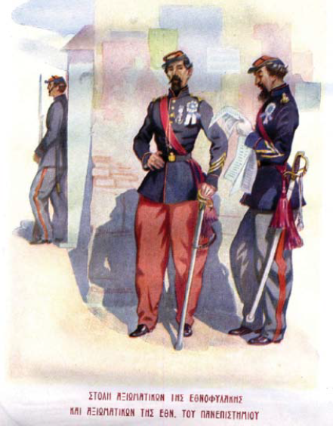
Η Πανεπιστημιακή Φάλαγγα αποτέλεσε το πρώτο οργανωμένο ένοπλο σώμα φοιτητών, τμήμα της Εθνοφυλακής που συγκροτήθηκε στα τέλη του 1862, με σκοπό την αποφυγή ταραχών και την προστασία της πόλης και των πολιτών από την αναρχία που θα μπορούσε να κυριαρχήσει μετά την έξωση του Όθωνα.

Slide 41
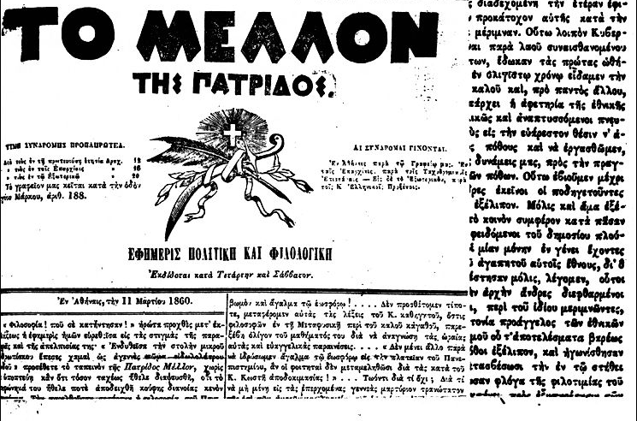
1861 έκδοση φοιτητικής εφημερίδας: Το Μέλλον της πατρίδος

Slide 42
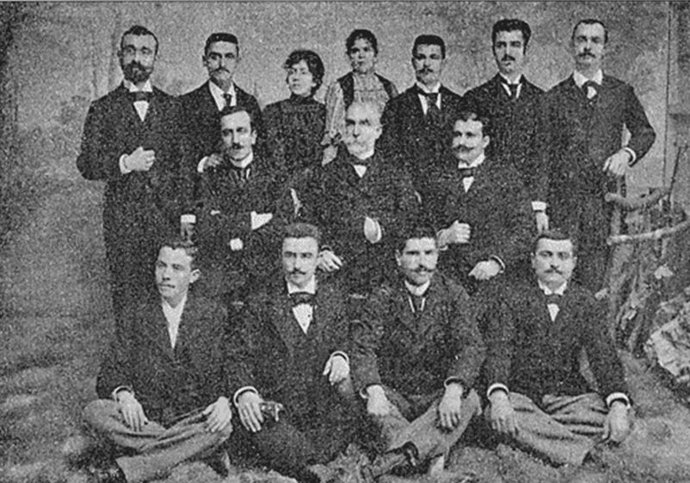

Slide 43
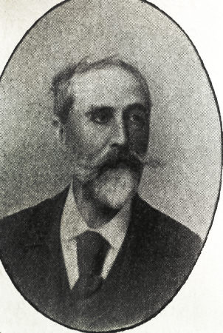
1897, Γαλβανικά
Τον Δεκέμβριο 1896, οι φοιτητές της ιατρικής ζήτησαν από τον καθηγητή χειρουργικής παθολογίας Ιούλιο Γαλβάνη (1838-1901 ) να είναι πιο επιεικής με την πρακτική άσκηση του μαθήματος. Ο Γαλβάνης τους απέπεμψε → οι φοιτητές κατέθεσαν υπόμνημα στον υπ.παιδείας με αίτημα την απόλυσή του → αντίδραση Συγκλήτου → μέτρα → γενικευμένη αντίδραση φοιτητών → κατάληψη στο κεντρικό κτίριο του πανεπιστημίου → αστυνομία και στρατός → θανάσιμος τραυματισμός μαθητή → με την μεσολάβηση των καθηγητών απομακρύνονται οι φοιτητές
Δυσαρέσκεια φοιτητών για την καταβολή διδάκτρων
Αγωνία για το επαγγελματικό μέλλον
Ηρωική ατμόσφαιρα- ελληνοτουρκικός πόλεμος

Slide 44
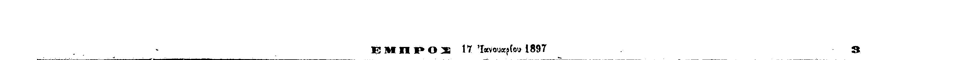
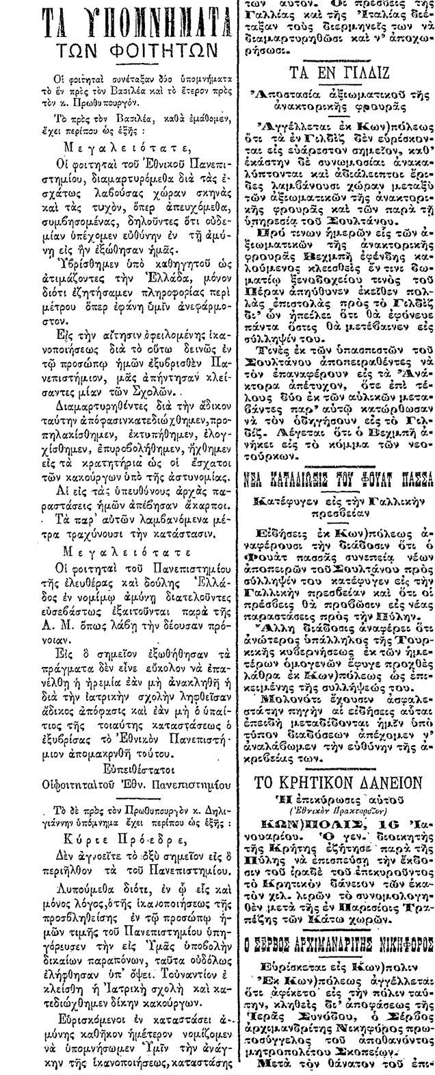

Slide 45


Slide 46


Ως «Ευαγγελικά», ή Ευαγγελιακά, έχουν καταγραφεί τα αιματηρά επεισόδια που έλαβαν χώρα στην Αθήνα στις 8 Νοεμβρίου του 1901 με αφορμή τη δημοσίευση από την εφημερίδα «Ακρόπολις» των Ευαγγελίων μεταφρασμένων (στην πραγματικότητα μεταγλωττισμένων ή, αλλιώς, παραφρασμένων, κατά την τρέχουσα τότε άποψη) στη δημοτική γλώσσα από τον Αλέξανδρο Πάλλη στις 9 Σεπτεμβρίου 1901.
Η πρώτη απόπειρα έγινε το 1898, όταν η βασίλισσα Όλγα έδωσε τη σχετική εντολή στη γραμματέα της και λογία Ιουλία Σωμάκη, προκαλώντας τη μήνη των αρχαϊστών. Τη μεταγλώτισση των Ευαγγελίων στη δημοτική ενθάρρυνε και ο αρχιεπίσκοπος Αθηνών Προκόπιος Β’ (Οικονομίδης).
Η Κεντρική Επιτροπή Φοιτητών του Πανεπιστημίου και λαού Αθηνών- Πειραιώς, που πρωτοστάτησε στα «Ευαγγελιακά».

Slide 47
Η αντίδραση των καθηγητών και φοιτητών του Πανεπιστημίου Αθηνών ήταν άμεση και χαρακτηρίζουν τη μεταγλώττιση «γελοιοποίηση των τιμαλφεστέρων του έθνους κειμηλίων».
Τη σκυτάλη παραλαμβάνουν οι εφημερίδες «Σκριπ», «Καιροί» και «Εμπρός», που εμφανίζουν τους δημοτικιστές ως άθεους, προδότες και πράκτορες των Σλαύων, λόγω της ρωσικής καταγωγής της βασίλισσας Όλγας.
Στις 17 Οκτωβρίου το Οικουμενικό Πατριαρχείο Κωνσταντινούπολεως με έγγραφό του προς την Ιερά Σύνοδο της Εκκλησίας της Ελλάδος αποδοκίμασε τη μεταγλώττιση ως «βέβηλη».
Ο εκδότης της «Ακροπόλεως» τρεις ημέρες αργότερα αποφάσισε τη διακοπή της δημοσίευσης.

Slide 48
Τις επόμενες ημέρες το κλίμα φανατίστηκε περισσότερο.
Οι φοιτητές, με την ενθάρρυνση της «δεληγιαννικής» αντιπολίτευσης, πραγματοποίησαν θορυβώδεις διαδηλώσεις στο κέντρο της Αθήνας. Συγκρούστηκαν με την αστυνομία και λιθοβόλησαν τα γραφεία της «Ακροπόλεως».
Διοργανώθηκε μεγάλο συλλαλητήριο στους Στύλους του Ολυμπίου Διός, με αίτημα τον αφορισμό των υπευθύνων της μεταγλώτισσης. Στις συγκρούσεις που ακολούθησαν με την αστυνομία, τρεις φοιτητές και πέντε πολίτες έχασαν τη ζωή τους ενώ άλλοι 70 τραυματίστηκαν.
Την ίδια ημέρα και υπό το βάρος των αιματηρών εξελίξεων παραιτήθηκε ο Αρχιεπίσκοπος Αθηνών Προκόπιος Β’ και στις 11 Νοεμβρίου 1901 η κυβέρνηση του «τρικουπικού» Γεωργίου Θεοτόκη αν και διέθετε την απόλυτη πλειοψηφία στη Βουλή και την προηγουμένη είχε λάβει ψήφο εμπιστοσύνης.

Slide 49


Slide 50


Slide 51


Slide 52
Ένα μήνα αργότερα, στις 12 Δεκεμβρίου, οι φοιτητές συγκρότησαν και νέο συλλαλητήριο, αυτή τη φορά ειρηνικό, στους Στύλους του Ολυμπίου Διός.
Εκεί, έκαψαν ένα αντίτυπο της μεταγλώτισσης του Ευαγγελίου, στη συνέχεια ενέκριναν ψήφισμα, με το οποίο αξίωναν τη λήψη μέτρων για τη μη κυκλοφορία του μεταγλωττισμένου κειμένου του Ευαγγελίου στη δημοτική και την αυστηρή τιμωρία καθενός που θα επιχειρούσε μεταγλώττισή του στο μέλλον.

Slide 53
1924: Διεξαγωγή Α΄ Παμφοιτητικού Συνεδρίου στην Αθήνα
1927: Μαζική επιτυχημένη απεργία των φοιτητών με αίτημα τη μη αύξηση των διδάκτρων.
Η Πανεπιστημιακή Λέσχη μετατρέπεται σε ορμητήριο των φοιτητών και των φοιτητριών για αντιστασιακές δράσεις, ενώ τμήμα της διατίθεται για την περίθαλψη τραυματιών του πολέμου.
1959: Καθιέρωση ειδικού φοιτητικού εισιτηρίου μειωμένης τιμής στα μέσα μαζικής μεταφοράς.
1961: Καθιερώνονται οι διεθνείς πανεπιστημιακές ανταλλαγές (φοιτητών/τριών και μελών
ΔΕΠ)
1963: Καθιέρωση της δωρεάν παιδείας

Slide 54

Μάιος ’68: Οι φοιτητές διαμαρτύρονται κατά του γαλλικού ταξικού συστήματος και του κυβερνητικού ελέγχου → συνώνυμο με την αλλαγή των κοινωνικών αξιών σταθμός στην αμφισβήτηση του κατεστημένου και για τη μετάβαση στις φιλελεύθερες ιδέες

Slide 55


